Slide 1
MHW1
Daniele Di Primo
1000001110
30/03/2020

Slide 2
Descrizione del progetto
Il sito è stato creato secondo le specifiche rilasciate dal professore Palazzo. E’ formato da un header con menù di navigazione, una sezione di contenuti e per finire un footer ove vi sono link utili e firma del developer.
Il sito contiene una lista dei miei 5 videogiochi preferiti.

Slide 3
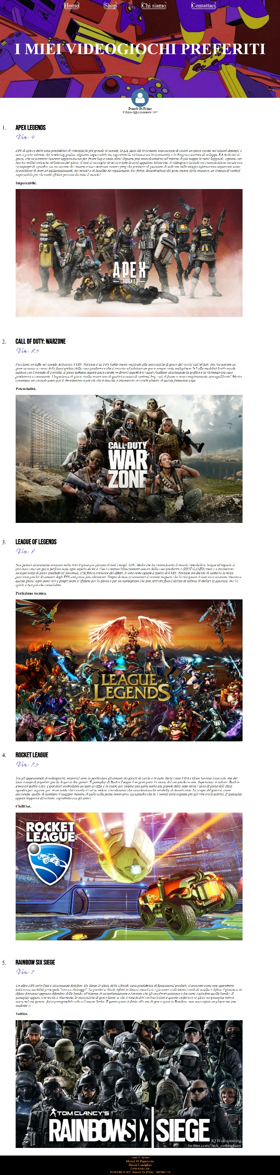
Layout complessivo HTML+CSS
Come anticipato la pagina presenta un header caratterizzato da un’immagine in cui sono visibili il «titolo» principale e una nav bar in alto a sinistra. Nella sezione dei contenuti vi è una lista composta da 5 videogiochi descritti tramite titolo, voto, descrizione e sunto. In fondo troviamo il footer con link utili e firma del developer.

Slide 4
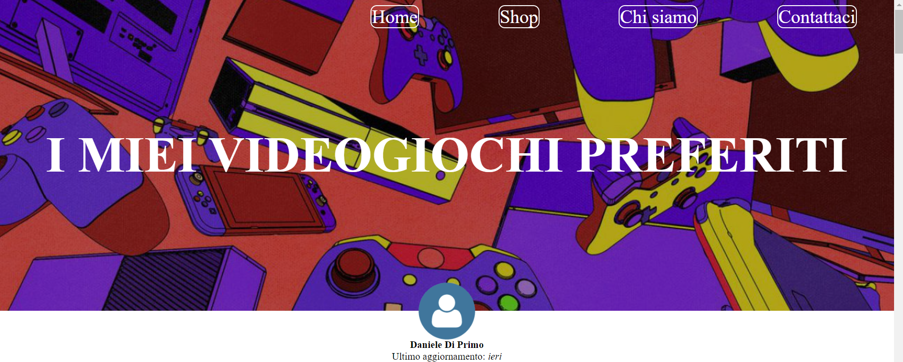
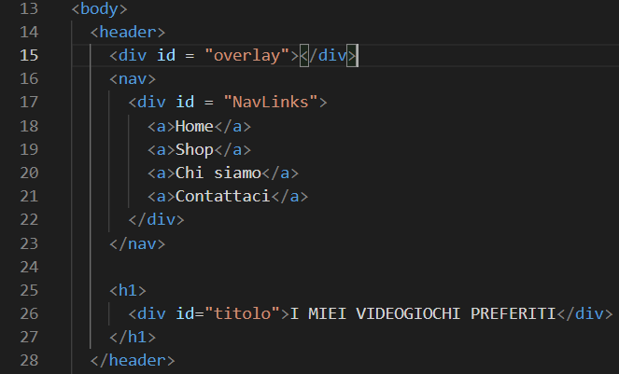
Header
Codice HTML. <header> è definito all’interno di <body>. Esso presenta un menù di navigazione <nav> con all’interno un blocco di vari link.
Oltre alla nav bar è presente un’intestazione <h1> che al proprio interno contiene un blocco <div id = «titolo» che rappresenta il titolo dell’argomento principale della pagina.
NOTA: l’immagine del «profilo» con nome ed ultimo aggiornamento non fa parte dell’header ma della sezione dei contenuti. L’immagine è sovrapposta.

Slide 5
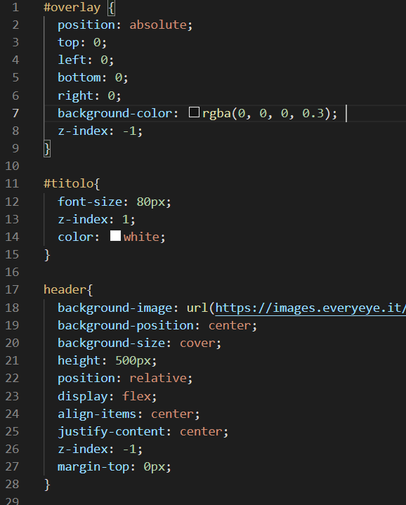
Header
Codice CSS
#overlay fa riferimento all’overlay situato nell’header per migliorare la visibilità di #titolo e della nav bar. Per applicare questo concetto setto per #overlay z-index = -1 e per il resto dell’header z-index = 1; inoltre l’header ha posizione relativa (si muove rispetto alla posizione che detiene in html) mentre l’overlay assoluta (fissa rispetto al contenitore che lo contiene).
Il layout dell’header è di tipo flex, in questo modo tramite align-items e justify-content posso controllare ove gli elementi dell’header sono collocati all’interno dell’header stesso. In questo caso sono in riga e centrati rispetto al contenitore.
L’immagine dell’header è inserita attraverso il suo URL e gestita in posizione e taglia tramite background-position , size e height.

Slide 6
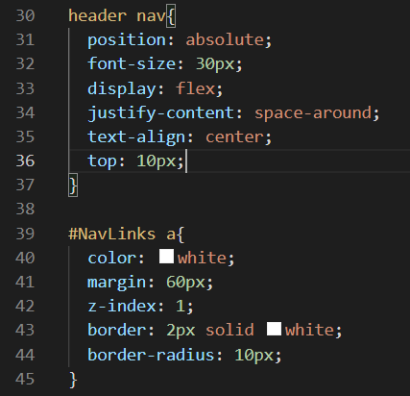
Menù navigazione
Il menù di navigazione è definito in HTML con <nav>. L’elemento nav ha posizione assoluta all’interno del proprio contenitore (header), una font-size ed è di tipo flex. In questo modo controllo che i link siano disposti al centro dell’header (text-align: center) e con spazio tra loro (justify-content: space-around). Il codice relativo ai links identificato attraverso l’id #NavLinks hanno colore bianco, margine (quindi effettiva distanza tra loro) pari a 60px e un bordo in cui ho modificato gli angoli attraverso border-radius.

Slide 7
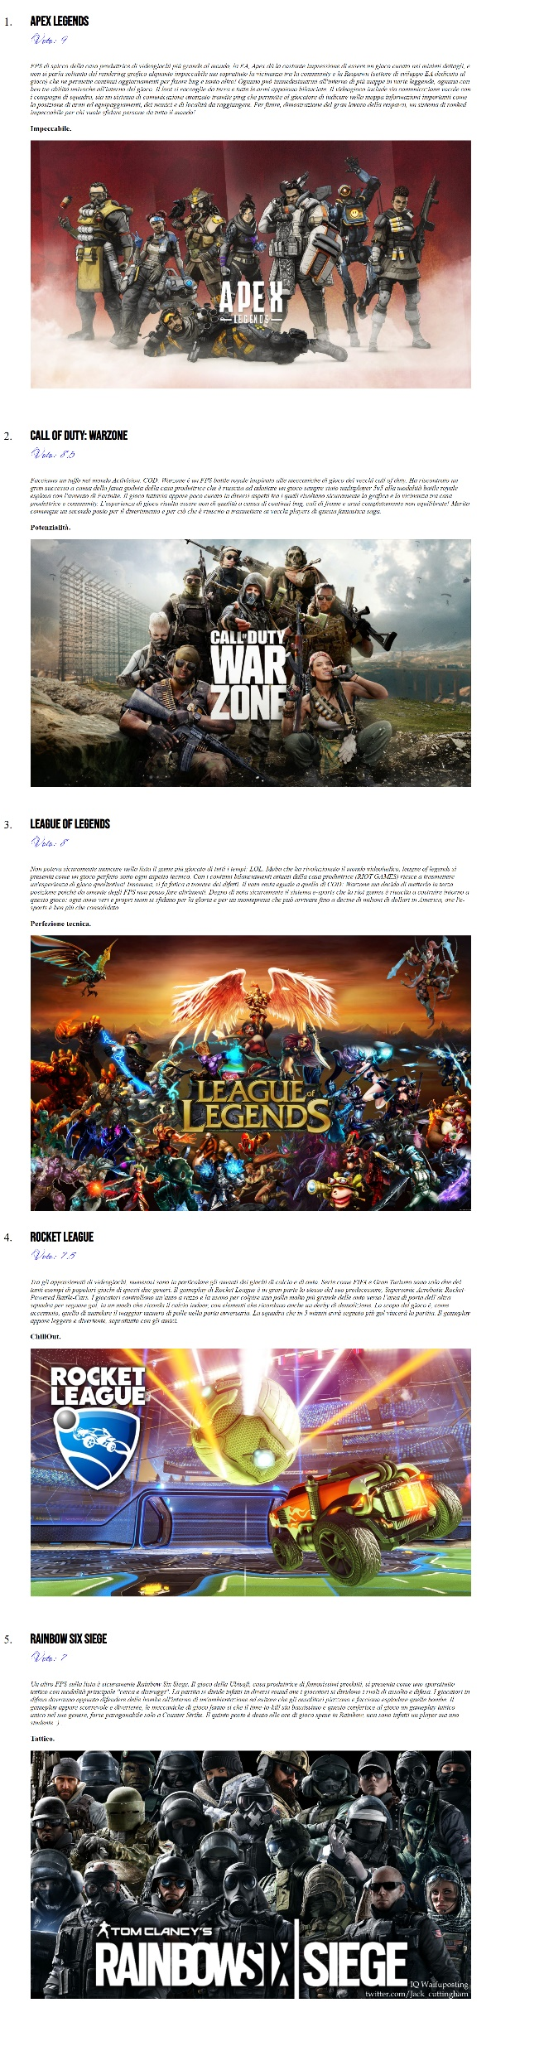
Sezione contenuti
La sezione dei contenuti del sito si presenta in questo modo.

Slide 8
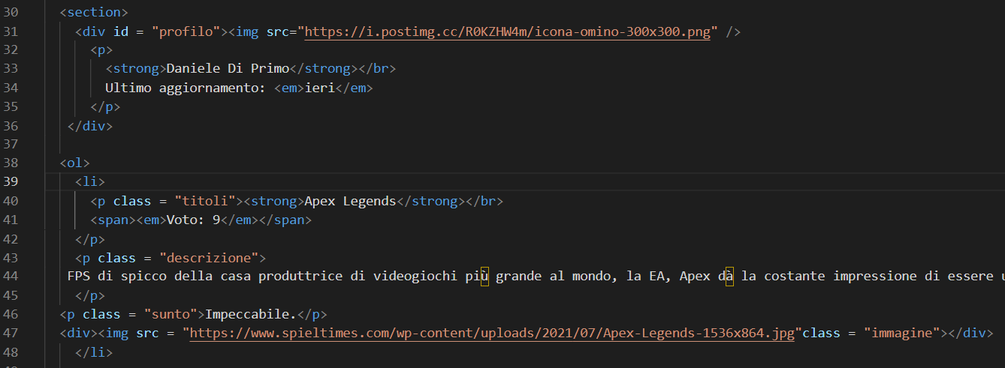
Sezione contenuti
CODICE HTML
La sezione dei contenuti in HTML è contenuta all’interno del <body> e definito attraverso <section>. Essa contiene un div con id #profilo formato da un paragrafo e una lista ordinata <ol>. L’elemento i-esimo della lista viene gestito attraverso <li>. Ogni elemento i-esimo è formato da 3 paragrafi che identificano titolo, descrizione, e sunto e da un blocco div in cui è contenuta l’immagine. All’interno del primo paragrafo definisco il titolo come <strong> e il voto (che fa parte del blocco titolo) come span ai fini di una più facile modifica in CSS. Il resto del codice è semplicemente formato da altri 4 elementi <li>.

Slide 9
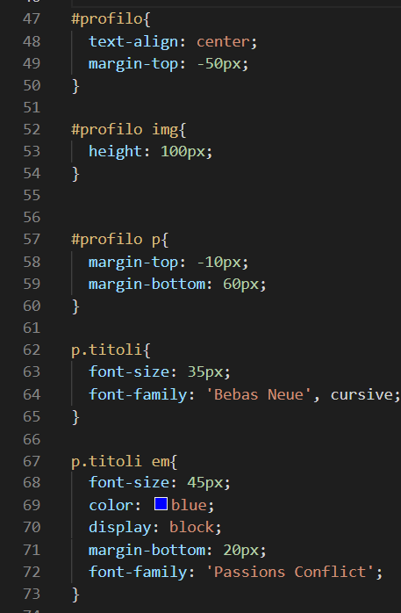
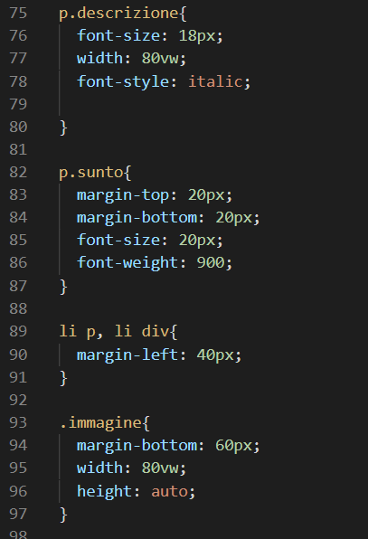
Sezione contenuti
CODICE CSS.

Slide 10
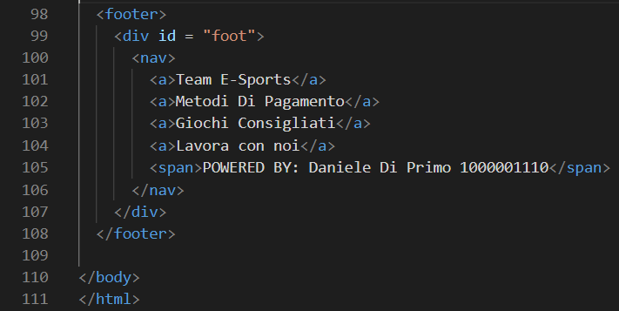
Footer
CODICE HTML
Il footer in HTML è definito tramite <footer>, si trova all’interno del body e contiene un blocco div identificato con #foot e una nav bar in cui si trovano link utili e un elemento span in cui vi è la firma del developer.

Slide 11
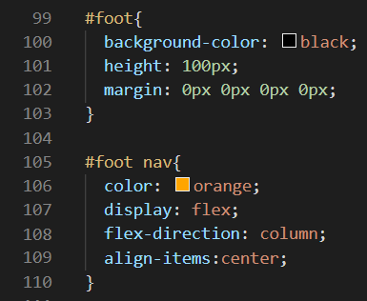
Footer
CODICE CSS
In CSS troviamo il codice che descrive l’elemento div identificato con #foot. Esso sarà quindi un blocco nero di altezza 100 px e margini di 0px in tutte le direzioni.
#foot nav per finire è il codice che descrive la nav bar all’interno del blocco div. La nav bar è di tipo flex con direzione colonna con testo centrato rispetto al contenitore.

